Slide 1

Los Videojuegos
Institución: Instituto Superior Adventista de Misiones
Materia: Practica Profesional Laboratorio
Profesor: Gastón Cáceres
Equipo: Innova-Soft Labs
Líder del equipo: Marquez Juan Gabriel
Integrantes: Benítez Lautaro Alexis, Graf Matías, Marquez Juan Gabriel, Worpechowski Adrián.
Año: 2024

Slide 2
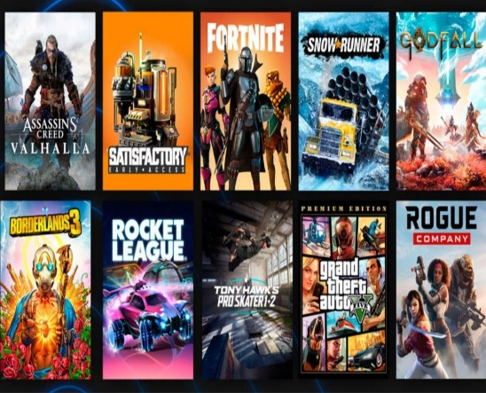


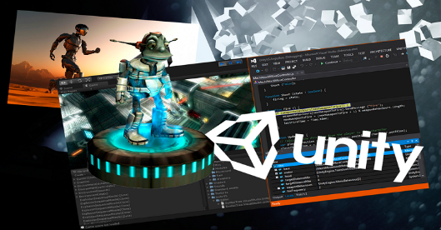






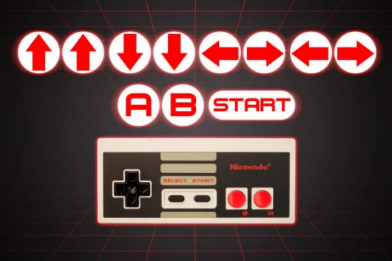
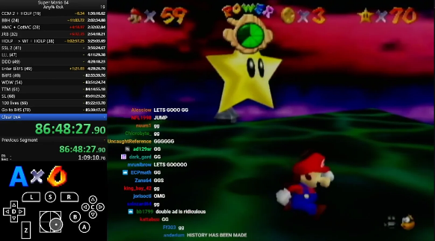
Diversificación de Géneros
Términos "A" en los Videojuegos
Videojuegos Indie
Diseño y Desarrollo de Videojuegos
Diversificación de plataformas
Impacto en la salud mental y social de los jugadores
Realidad Virtual
El papel de los videojuegos en la educación
Ciberseguridad y Cheaters
Criptomoneda en la Industria
Cheats en Videojuegos
La Comunidad de Speedrunners

Slide 3


Introducción
Los videojuegos han evolucionado desde simples formas de entretenimiento hasta una forma de arte y cultura globalmente reconocida.
Su humilde comienzo en los años 50, los videojuegos han recorrido un largo camino, influenciando no solo la industria del entretenimiento, sino también la tecnología, la sociedad y la cultura popular.

Slide 4


Historia
Los videojuegos empezaron en los años 50 con "NIMROD". El gran despegue fue en los 70 con "Pong" de Atari.
En los 80, consolas como la Atari 2600 y la NES, y juegos como "Tetris", hicieron crecer la industria. Los 90 trajeron gráficos en 3D y juegos icónicos como "Super Mario" y "Sonic", destacando la competencia entre Nintendo, Sega y Sony.
Hoy, los videojuegos son un entretenimiento dominante, con avances tecnológicos que ofrecen experiencias inmersivas y una creciente popularidad de los juegos en línea y móviles.

Slide 5


Diversificación de Géneros
Ha sido un fenómeno notable a lo largo de las décadas. En sus primeros años, los géneros predominantes eran los juegos de arcade, que incluían títulos como juegos de disparos, juegos de plataformas y juegos de carreras. Sin embargo, a medida que la tecnología avanzaba, se abrieron nuevas posibilidades creativas y emergieron una amplia variedad de géneros.

Slide 6
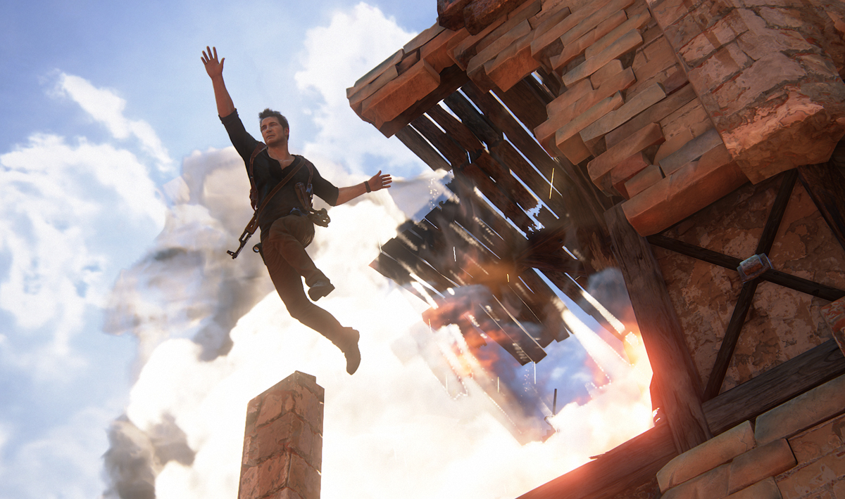




Lucha / Pelea: Son juegos en los que los jugadores controlan personajes que luchan entre sí en combates uno contra uno o en equipos. Los jugadores pueden ejecutar una variedad de movimientos especiales y combos..
Acción y Aventuras: Incluyen combatir enemigos y resolver acertijos. La narrativa es un componente crucial, proporcionando un contexto para las misiones. Los mundos están diseñados para ser ricos, invitando a los jugadores a explorar entornos y descubrir secretos escondidos.
Shooters (FPS y TPS): Ponen énfasis en el combate armado, ya sea desde una perspectiva en primera persona (FPS) o en tercera persona (TPS).
Decisiones: Se centran en la narrativa y las elecciones del jugador, donde las mismas afectan directamente la historia y el resultado del juego.

Slide 7



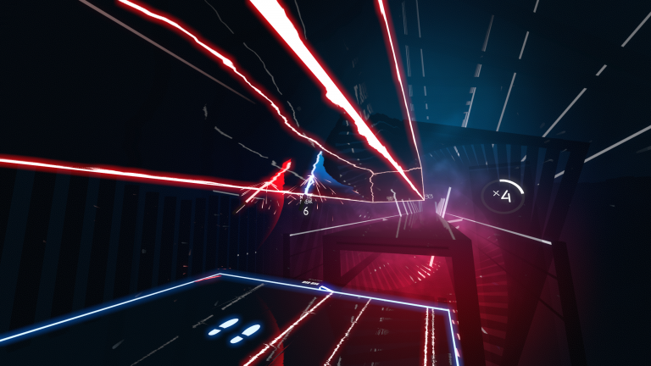
Simulación: Replican actividades del mundo real, permitiendo a los jugadores experimentar situaciones de vuelo, vida, construcción o gestión entre otros.
Rítmicos: Desafían a los jugadores a seguir el ritmo de la música y realizar acciones coordinadas con la misma de formas varias dependiendo del juego o modalidad.
Terror: Diseñados para crear una atmósfera de miedo y tensión, desafiando a los jugadores a enfrentarse a sus peores pesadillas.
Carreras: Se compite utilizando vehículos que van desde autos y motocicletas hasta botes y aviones. Pueden enfocarse en simulación realista o en carreras arcade.

Slide 8


Términos "A" en los Videojuegos
Los términos "A", "AA", "AAA" y "AAAA" se utilizan para clasificar los juegos según su presupuesto de desarrollo, cantidad de recursos invertidos, y el nivel de producción. Estas categorías reflejan la escala del proyecto, el tamaño del equipo de desarrollo, la complejidad del juego y las expectativas del mercado. Aunque no es una clasificación oficial reconocida universalmente, es ampliamente utilizada en la industria para diferenciar entre los distintos niveles de producción de juegos.

Slide 9


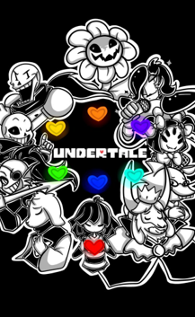



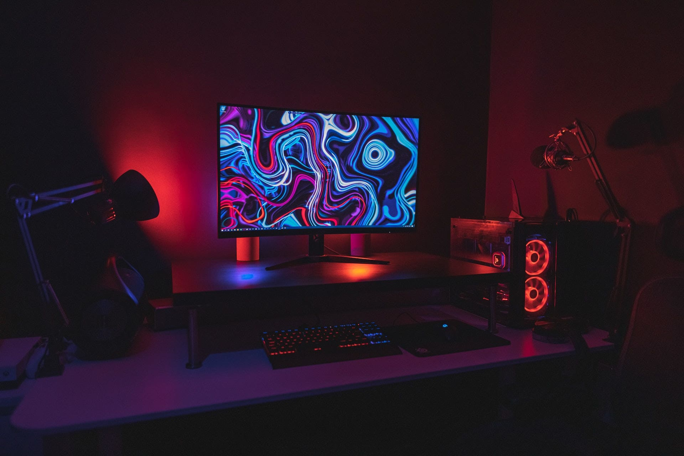

"AAA" (Triple A)
"AA" (Doble A)
"AAAA" (Quadruple A)
"A" (Single A)

Slide 10


Videojuegos Indie
Desarrollados por pequeños equipos de desarrollo, generalmente sin el respaldo financiero de grandes editoriales. Suelen destacar por su creatividad, originalidad y enfoque en la innovación, ya que tienen más libertad para experimentar y explorar ideas arriesgadas que pueden no ser viables en los grandes estudios.
Impacto en la industria
Muchos juegos indie han alcanzado un éxito comercial y crítico notable, demostrando que los juegos desarrollados fuera del ámbito de los grandes estudios pueden competir en igualdad de condiciones.

Slide 11



Diseño y Desarrollo de Videojuegos
Proceso Creativo y Técnicas de Diseño de Juegos
Los equipos de desarrollo de videojuegos suelen incluir diseñadores, artistas, programadores, escritores y músicos, entre otros roles, que colaboran para crear un producto final cohesivo.
Las técnicas de diseño de juegos incluyen el diseño centrado en el jugador, donde se tiene en cuenta la experiencia del usuario en cada etapa del proceso de diseño, y la iteración, donde se prueban y ajustan continuamente las ideas y mecánicas del juego para mejorar la jugabilidad y la experiencia general del jugador.

Slide 12


Diversificación de plataformas
La proliferación de plataformas ha democratizado el acceso a los videojuegos, permitiendo que una amplia gama de dispositivos y tecnologías sirvan como medios para jugar. Además de las consolas de sobremesa tradicionales y los ordenadores personales, existen numerosas plataformas que ofrecen experiencias de juego únicas

Slide 13



Slide 14
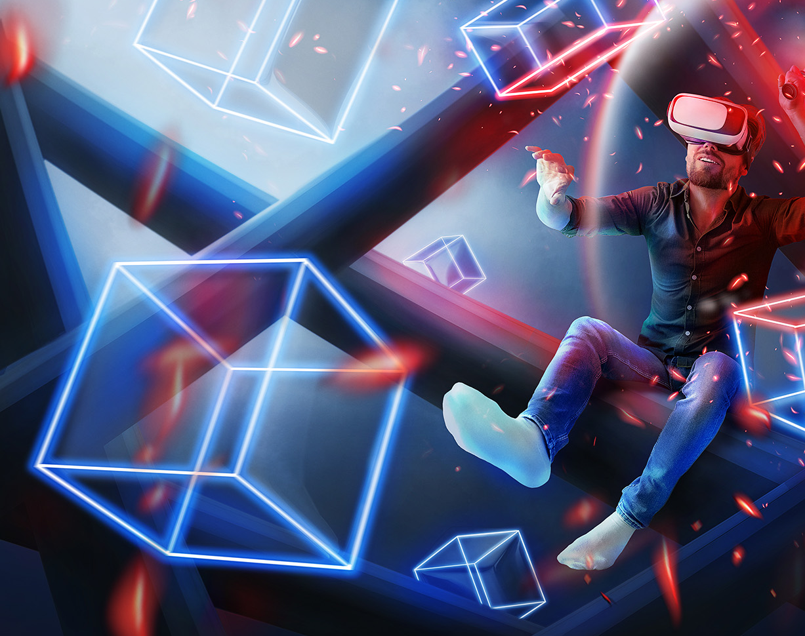


Realidad Virtual
La realidad virtual (RV) comenzó en los años 60, pero los primeros dispositivos comerciales aparecieron en los 90, como el "Virtual Boy" de Nintendo en 1995. Aunque tuvo problemas, marcó el inicio. En la década de 2010, con avances en hardware y software, dispositivos como Oculus Rift, HTC Vive y PlayStation VR mejoraron la inmersión en los videojuegos.

Slide 15

Aplicaciones actuales y potenciales en la industria del juego
La RV tiene una variedad de aplicaciones en la industria del juego, desde la creación de mundos virtuales envolventes hasta la mejora de la interacción y la inmersión del jugador. Los juegos de RV abarcan una amplia gama de géneros, incluyendo juegos de acción, aventuras, simuladores, juegos de terror y más.
Además de los juegos de entretenimiento, la RV también tiene potenciales aplicaciones en áreas como la educación, la formación profesional, la terapia médica y la simulación. Por ejemplo, la RV se ha utilizado para crear simulaciones médicas realistas que permiten a los estudiantes practicar procedimientos quirúrgicos de manera segura y controlada.

Slide 16


El papel de los videojuegos en la educación
Los videojuegos pueden enseñar una amplia variedad de habilidades y conceptos, desde matemáticas y ciencias hasta habilidades sociales y emocionales, de una manera interactiva y divertida.
La gamificación, que implica el uso de elementos de juego en contextos no relacionados con los juegos, también se está utilizando cada vez más en la educación y el aprendizaje para motivar a los estudiantes y mejorar su compromiso y rendimiento.

Slide 17


Ciberseguridad y Cheaters
Seguridad y Hackeos en Videojuegos.
La seguridad es un aspecto fundamental para garantizar la integridad, privacidad y experiencia de juego de los usuarios. Sin embargo, los videojuegos también enfrentan desafíos relacionados con la seguridad, que pueden afectar tanto a los jugadores como a los desarrolladores.
Autenticación de Dos Factores.
Actualizaciones de Seguridad.
Detección de Trampas.

Slide 18

Amenazas y Vulnerabilidades
Hacking de Cuentas: Los jugadores pueden ser víctimas de hackeos de cuentas, donde los hackers obtienen acceso no autorizado a sus cuentas de juego, roban información personal o realizan compras fraudulentas.
Trampas y Cheats: Algunos jugadores recurren al uso de trampas o trucos para obtener ventajas injustas en los juegos en línea, lo que puede socavar la equidad y la integridad de la experiencia de juego.
Vulnerabilidades del Juego: Los videojuegos pueden contener vulnerabilidades de seguridad que pueden ser explotadas por hackers para realizar ataques, como la ejecución de código malicioso o el robo de datos del jugador.

Slide 19


Criptomoneda en la Industria
Las criptomonedas son monedas digitales que utilizan criptografía para garantizar transacciones seguras y controlar la creación de nuevas unidades.
Minería
Recompensa
Halving y ajuste de dificultad
Beneficios
Transacciones rápidas y seguras.
Propiedad de activos digitales.
Monetización alternativa.
Desventajas
Volatilidad del mercado y precios.
Falta de Regulaciones.
Robos y Seguridad.

Slide 20


Cheats en Videojuegos
Son elementos fundamentales de la cultura de los videojuegos. Permiten a los jugadores desbloquear habilidades especiales, obtener ventajas en el juego o simplemente experimentar con nuevas formas de jugar. Sin embargo, su presencia también plantea cuestiones éticas dentro de la comunidad de jugadores.​
Tipos de Cheats
Trucos In-Game
Herramientas Externas "Ilegales"
Normas de la Comunidad
Muchas comunidades de juegos tienen normas no escritas sobre el uso de cheats. Los jugadores que utilizan cheats en juegos multijugador pueden ser objeto de críticas por parte de otros miembros de la comunidad y, en algunos casos, pueden ser expulsados de servidores o grupos de juego.

Slide 21
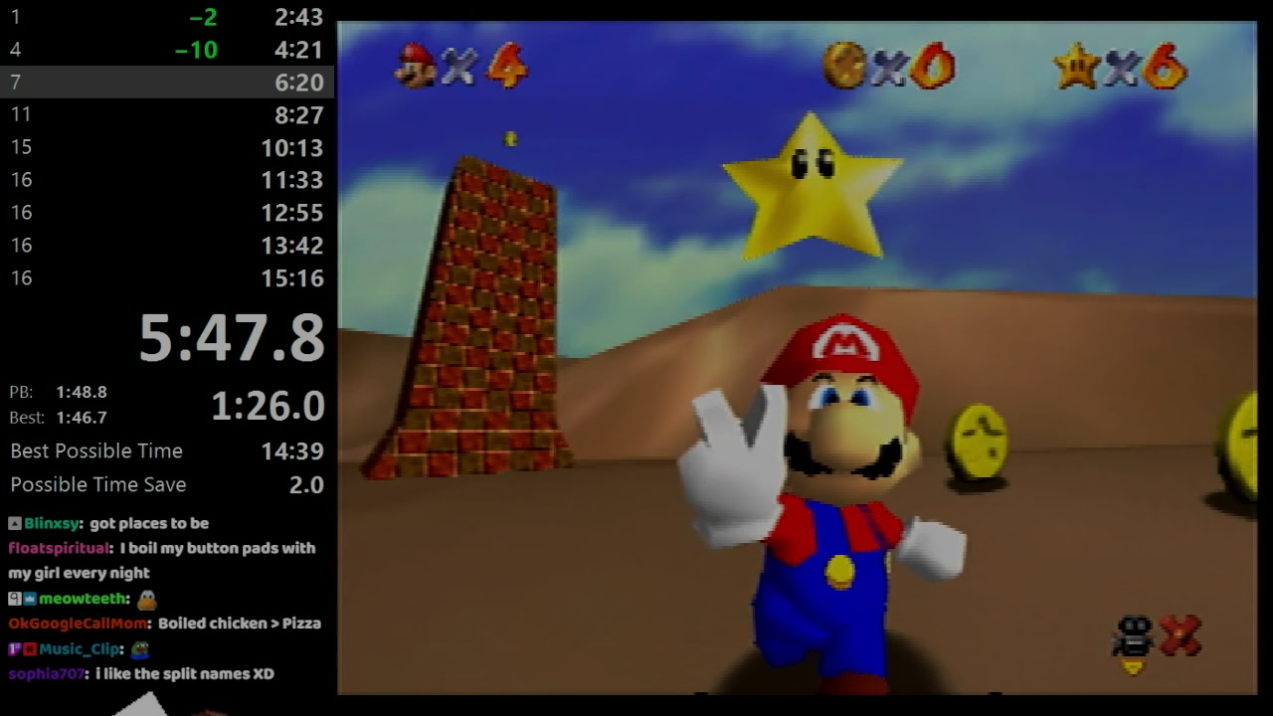

La Comunidad de Speedrunners
El Speedrunning
Una actividad en la que los jugadores intentan completar un juego lo más rápido posible, con reglas específicas y técnicas optimizadas.
Experimentación y Descubrimiento
Impacto en los Videojuegos
Eventos en Vivo y Maratones

Slide 22




Ventajas y desventajas de powerpoint frente a otras herramientas como Canva o Genially.
PowerPoint es una opción sólida para presentaciones tradicionales con un enfoque en la funcionalidad de presentación, mientras que Canva y Genially son más adecuados para diseños visuales y contenido interactivo.
La elección entre Canva y PowerPoint dependerá de tus necesidades específicas. Canva es ideal para proyectos rápidos y creativos, mientras que PowerPoint es más adecuado para presentaciones formales y detalladas. Genially es una herramienta versátil que se utiliza tanto en el ámbito educativo como en el empresarial.

Slide 23

Blibliografía
Kent, S. L. (2001). The Ultimate History of Video Games: From Pong to Pokémon and Beyond—The Story Behind the Craze That Touched Our Lives and Changed the World.
Wolf, M. J. P. (2001). The Medium of the Video Game. Austin: University of Texas Press.
Consalvo, M., & Dutton, N. (Eds.). (2006). Game Studies: The International Journal of Computer Game Research.
Fullerton, T., Swain, C., & Hoffman, S. (2014). Game Design Workshop: A Playcentric Approach to Creating Innovative Games (3rd ed.). CRC Press.
Schell, J. (2019). The Art of Game Design: A Book of Lenses (3rd ed.). CRC Press.
Salen, K., & Zimmerman, E. (2004). Rules of Play: Game Design Fundamentals. MIT Press.
Schell, J. (2015). The Art of Game Design: A Deck of Lenses (2nd ed.). CRC Press.
Adams, Ernest. (2009). Fundamentals of Game Design. Pearson Education.
Schreier, Jason. (2017). Blood, Sweat, and Pixels: The Triumphant, Turbulent Stories Behind How Video Games Are Made. Harper Paperbacks.
Video Game Industry Analysis Report. IBISWorld.
Video Games: Industry Guide. MarketLine.
Electronic Frontier Foundation. (s.f.).
OWASP. (s.f.).
Secure Play Coalition. (s.f.).
CheatCC. (s.f.).
GameFAQs. (s.f.).
Speed Demos Archive (SDA): Este es un sitio web que aloja una gran cantidad de speedruns de una variedad de juegos.
Games Done Quick (GDQ): GDQ es una serie de eventos de speedrunning que recauda fondos para organizaciones benéficas a través de maratones de speedruns en vivo.
Subreddit de Speedrunning en Reddit: El subreddit dedicado al speedrunning en Reddit es una comunidad activa donde los speedrunners comparten noticias, discuten estrategias y publican sus mejores tiempos.
Artículos y Entrevistas en Línea: Muchos sitios web de videojuegos y revistas de la industria han publicado artículos y entrevistas sobre speedrunners y su impacto en los videojuegos.
Documentales y Videos en YouTube: Hay varios documentales y videos en YouTube que exploran la cultura de los speedrunners y su impacto en los videojuegos.
Narayanan, A., Bonneau, J., Felten, E., Miller, A., & Goldfeder, S. (2016). Bitcoin and Cryptocurrency Technologies: A Comprehensive Introduction. Princeton University Press.
Kaminska, I. (2019). How cryptocurrency and blockchain are changing the gaming world. Financial Times.
Bonneau, J., Miller, A., Clark, J., Narayanan, A., Kroll, J. A., & Felten, E. W. (2015). Research perspectives and challenges for bitcoin and cryptocurrencies. IEEE Security & Privacy, 13(4), 98-107.
Entertainment Software Association (ESA)
Newzoo - Global Games Market Report
Statista - Video Game Industry
The Esports Observer
American Psychological Association (APA) - "Video Game Play May Provide Learning, Health, Social Benefits, Review Finds"
World Health Organization (WHO) - "Gaming disorder"
Shaw, A. (2015). Gaming at the Edge: Sexuality and Gender at the Margins of Gamer Culture.
Taylor, T. L. (2012). Raising the Stakes: E-Sports and the Professionalization of Computer Gaming. MIT Press.
Steinkuehler, C., & Duncan, S. (2008). Scientific Habits of Mind in Virtual Worlds.
Bogost, I. (2008). Persuasive Games: The Expressive Power of Videogames. MIT Press.
Music and Video Games: From Sound Chips to Virtual Reality (2016). Smithsonian American Art Museum.
World Health Organization (WHO). (2018). Gaming disorder.
Boyer, S. (2014). Indie: from obscurity to prominence in the video game industry. Palgrave Macmillan.
Smith, J. (2018). Understanding Video Game Music. Cambridge University Press.
O'Donnell, C., & Hall, C. (2018). Indie Games: The Complete Introduction to Indie Gaming. CRC Press.
Smith, A. M. (2019). Indie Gaming: Finding Entrepreneurial Success in Video Games. CRC Press.
Bailenson, J. N. (2018). Experience on Demand: What Virtual Reality Is, How It Works, and What It Can Do. W. W. Norton & Company.
Oculus. (2022). "Oculus | VR Headsets & Equipment."
HTC Vive. (2022). "VIVE™ | Discover Virtual Reality Beyond Imagination."
Rollings, A., & Adams, E. (2018). Andrew Rollings and Ernest Adams on Game Design. New Riders.
Järvinen, A. (2017). Games and Storytelling: An Introduction. Routledge.
Parkin, S. (2019). Death by Video Game: Danger, Pleasure, and Obsession on the Virtual Frontline. Melville House.

